Slide 1
Kart på nett for media
Alexander Salveson Nossum
alexander.nossum@norkart.no
@alexanno

Slide 2
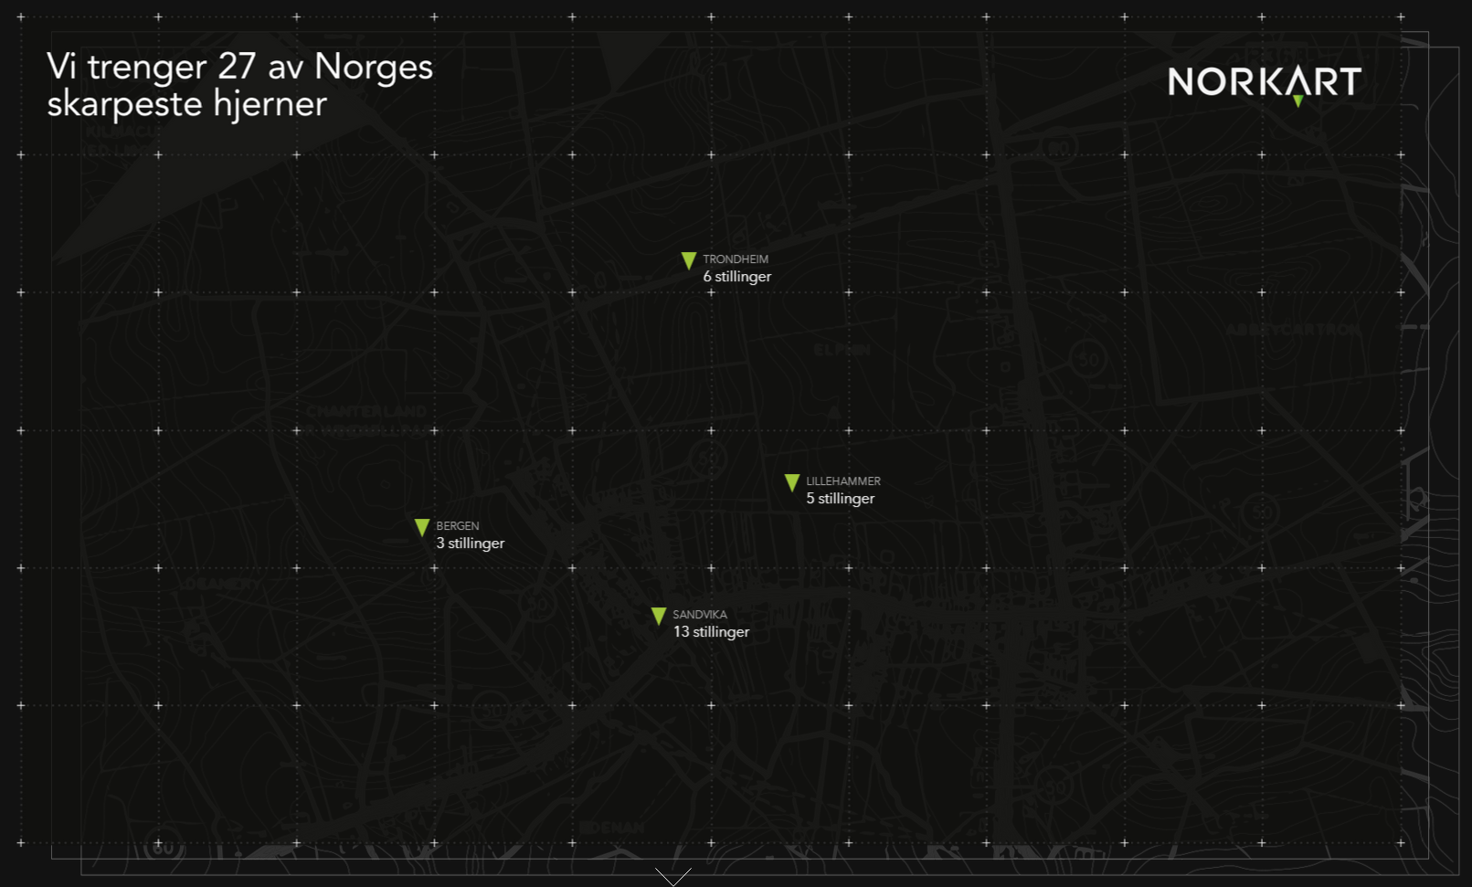
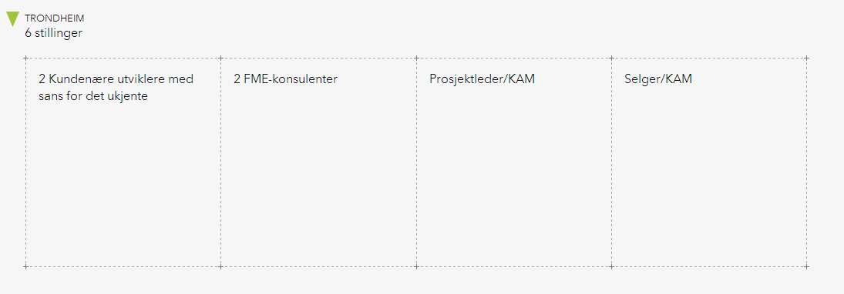


Norkart.no/27
380+ kommuner
Privat næring
Kartverket
https://github.com/Norkart/Webatlas.js-doc

Slide 3
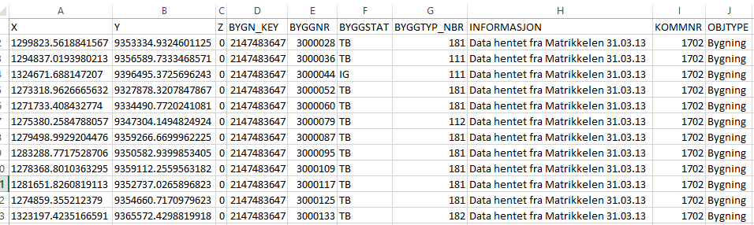
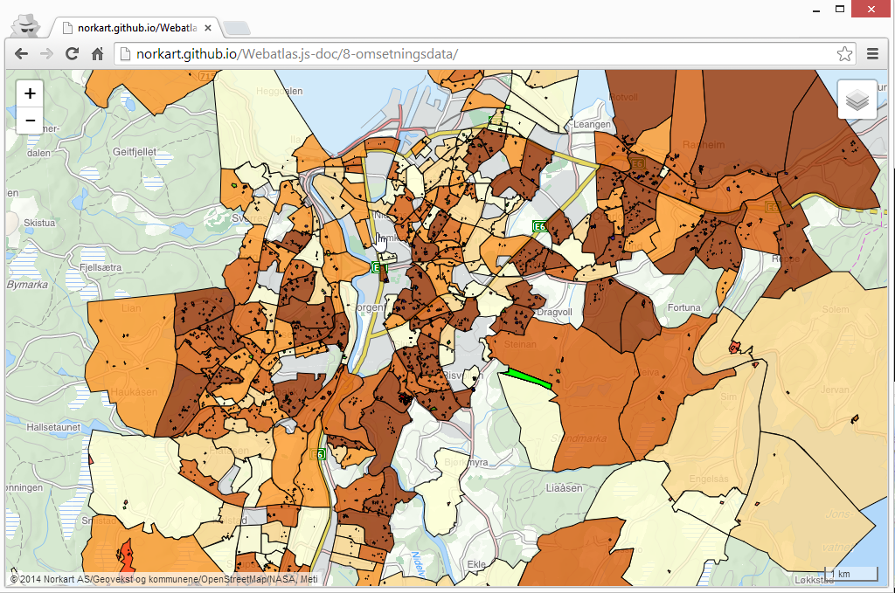
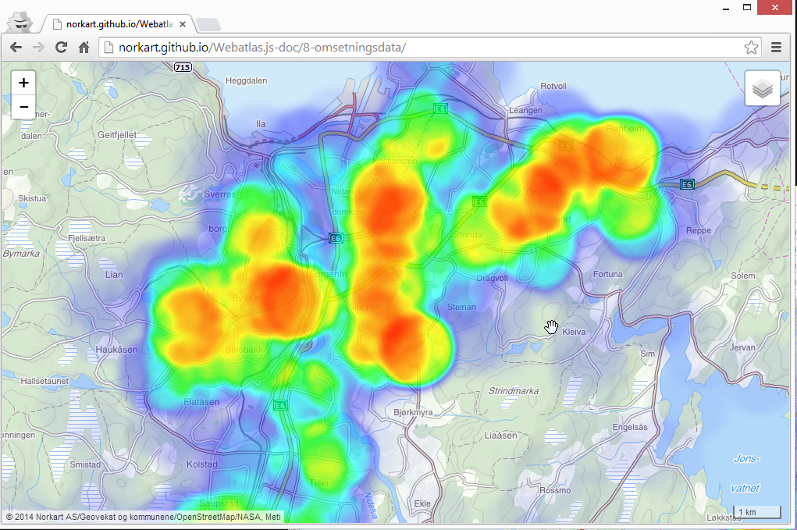
Hvorfor kart?
Notes:
Hvorfor kart?
Tabeller med koordinater
Arbeidslister med adresser
[KLIKK]
Tetthet?
[KLIKK]
Rekkefølge?

Slide 4
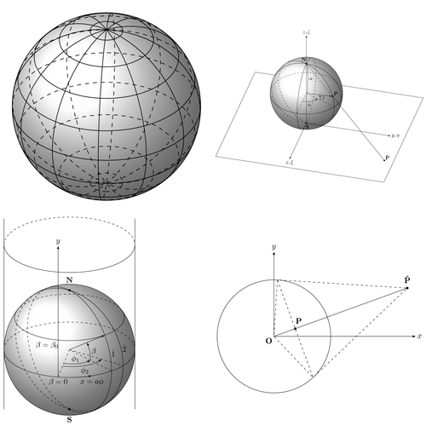
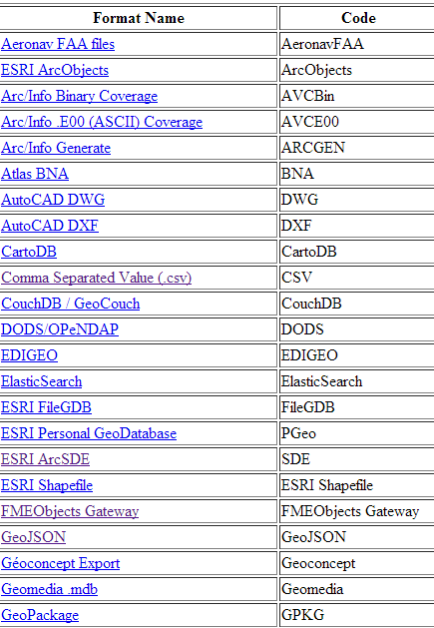
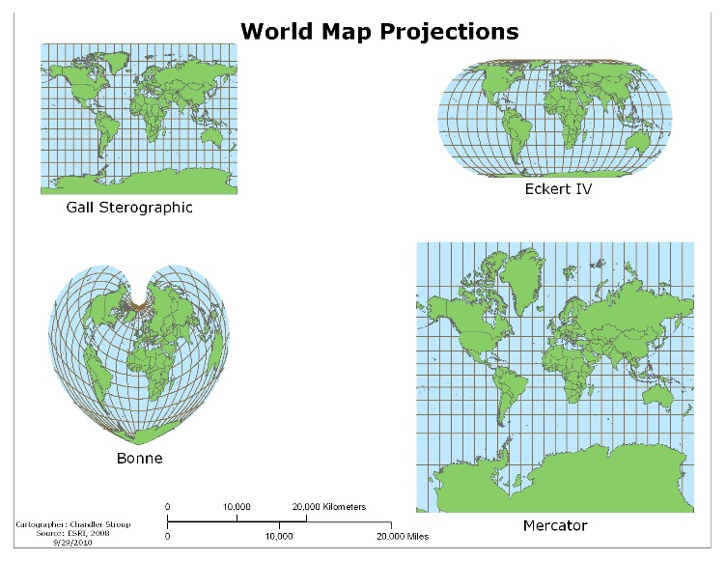
Spatial is special
Datum
(jorden er ikke rund)
Projeksjoner
(Fra 3D til 2D)
Formater
(.sosi .gml .geojson)
Notes:
Projeksjoner
Få 3D (verden) over på 2D (kartet)
UTM32/33 vs Web Mercator
«uendelig» mange formater og strukturer (SOSI, Shape, GeoJSON, SQL SimpleFeature)

Slide 5
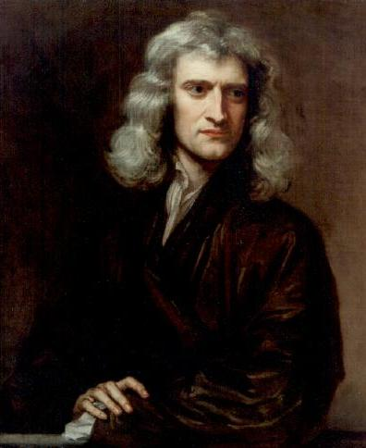
Interaktive kart og analyser
Tiles
Javascript-biblioteker
Tilrettelagte data
Tjenesteorientering
If I have seen further it is by standing on the shoulders of Giants.
Sir Isaac Newton, 1676
Visualisering

Slide 6
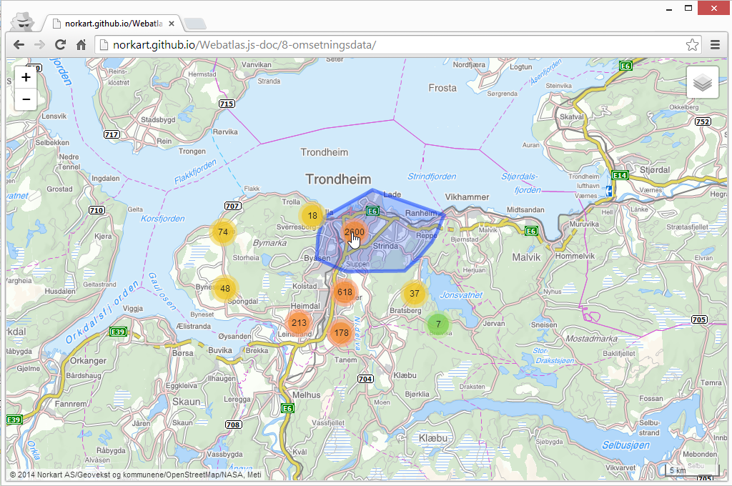
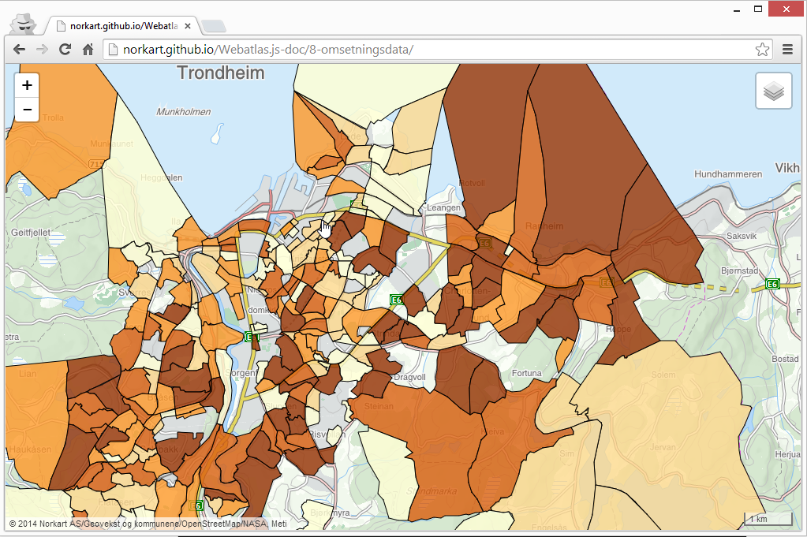
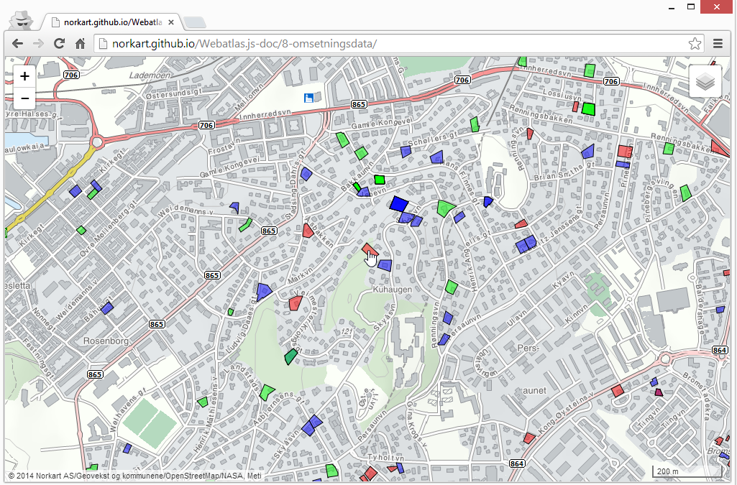
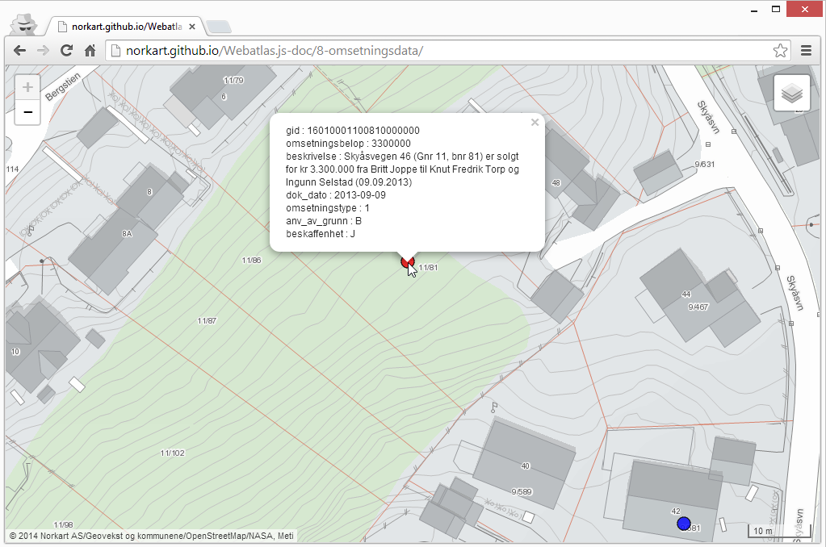
Kartet som grensesnitt

Slide 7
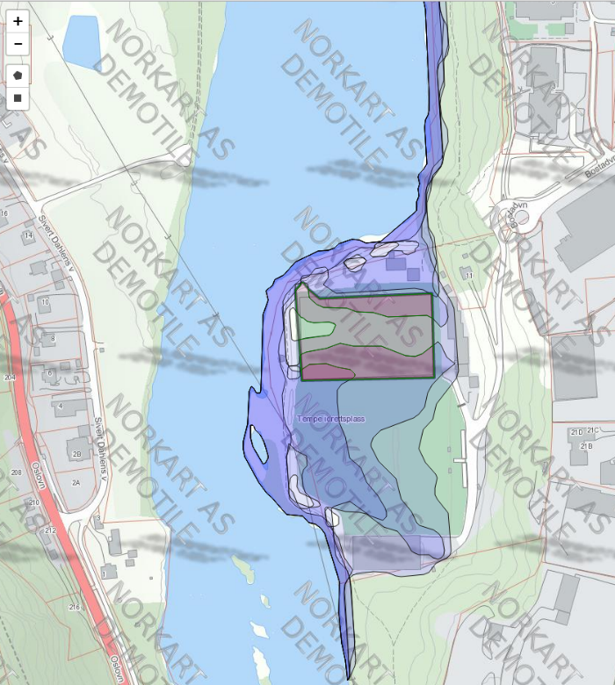
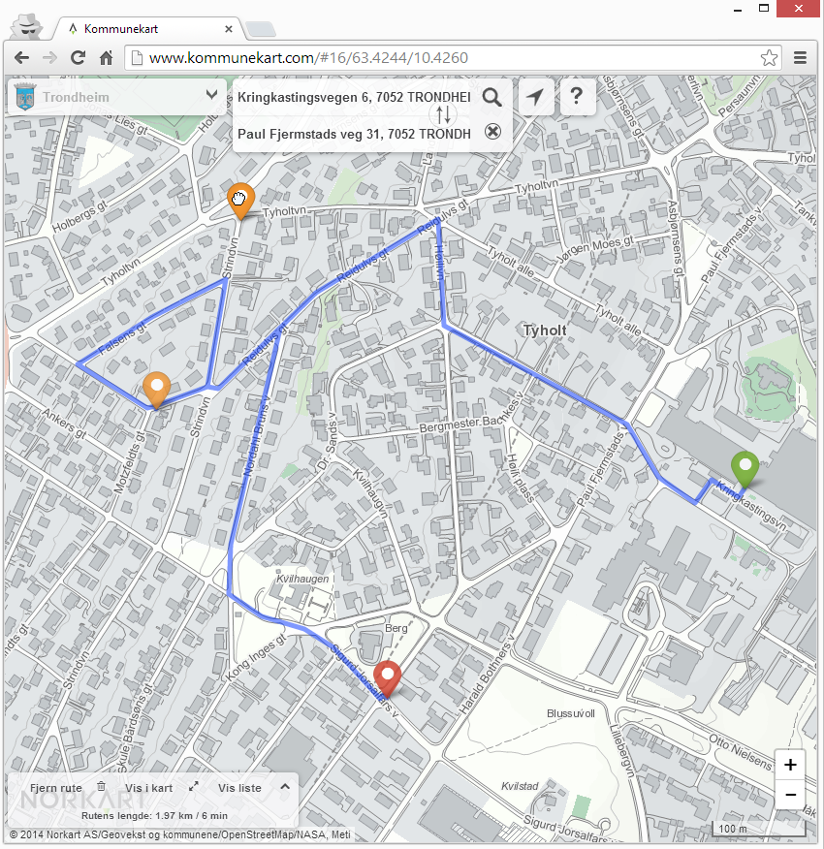
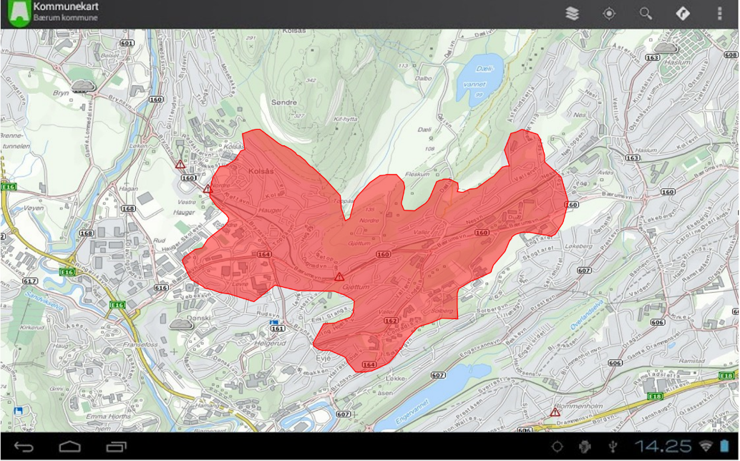
Sanntidsanalyser

Slide 8
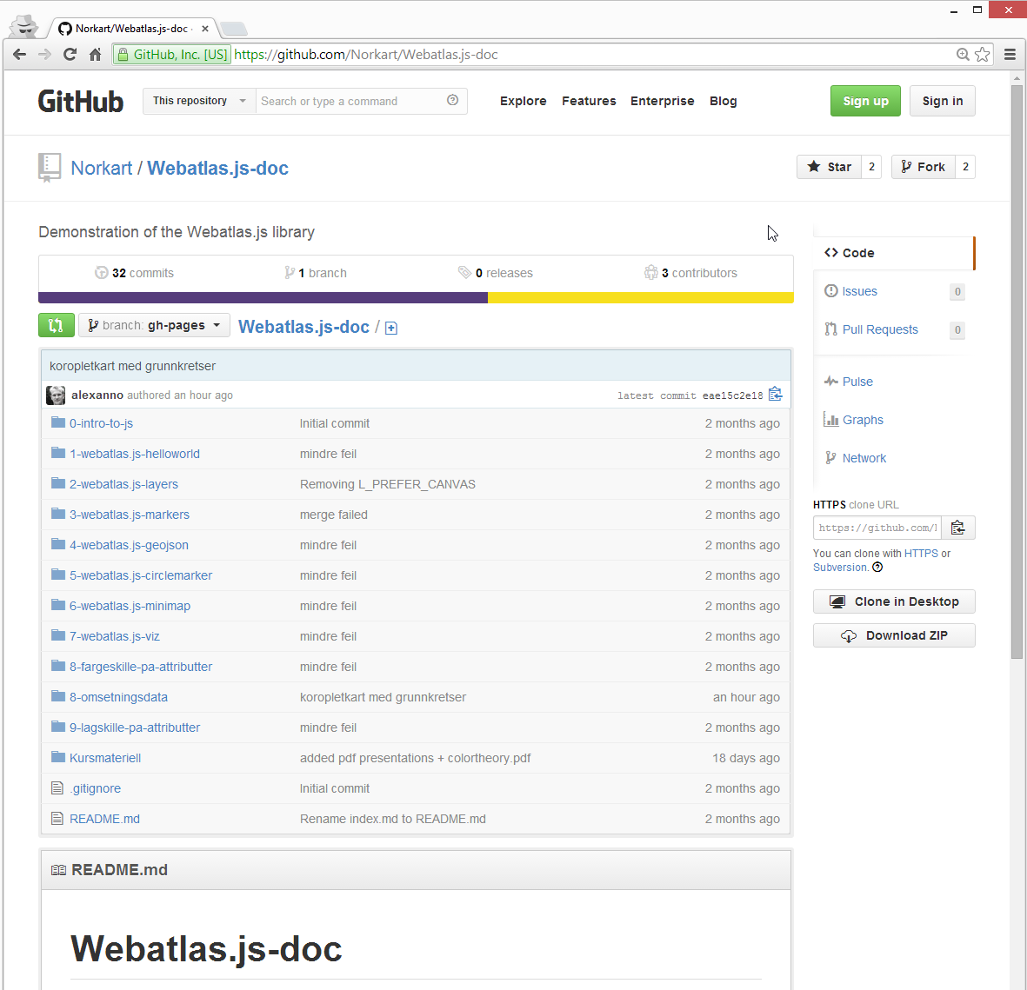
Go out and play!
Norkart har åpne eksempler og biblioteker på http://github.com/Norkart

Slide 9
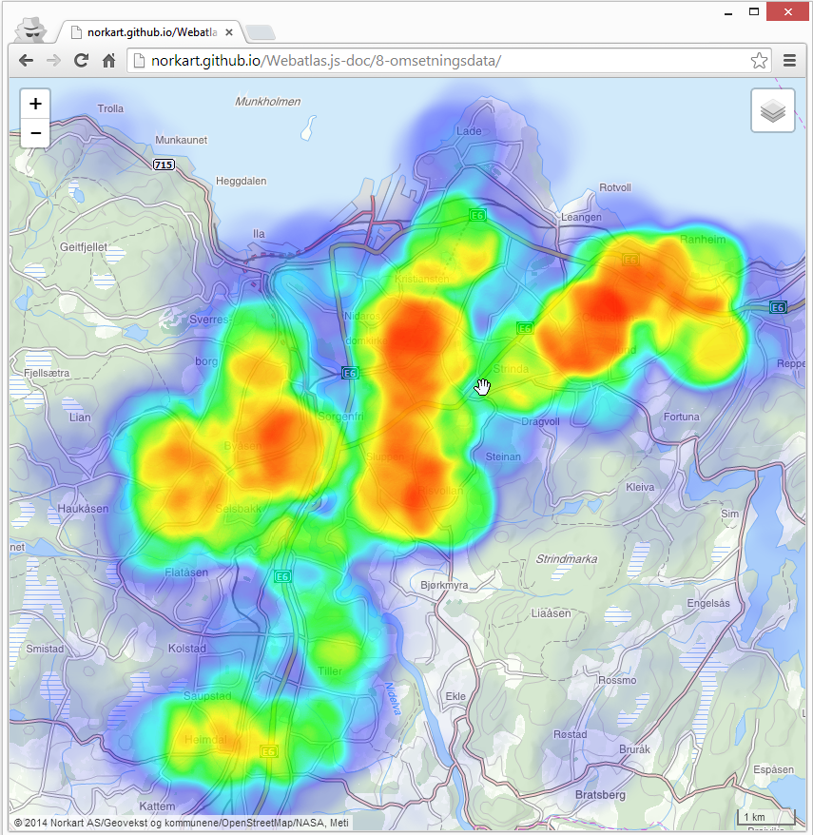
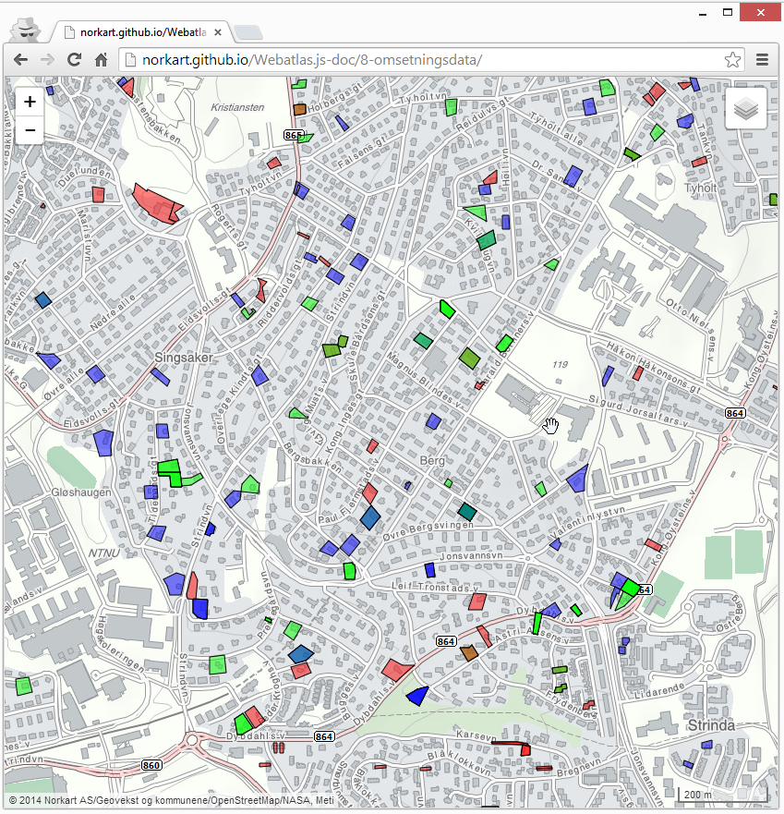
Goodiebag: 10-omsetningsdata visualisering av omsetningsdata
http://norkart.github.io/Webatlas.js-doc/10-omsetningsdata/
Tilrettelagt data for eiendomsomsetning (grunnbok) for Trondheim i 2014 og grunnkretser med summert beløp.

Slide 10
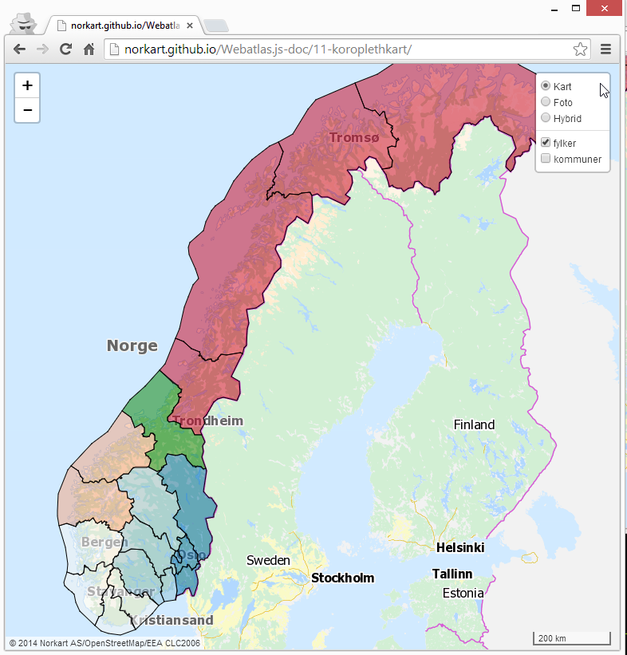
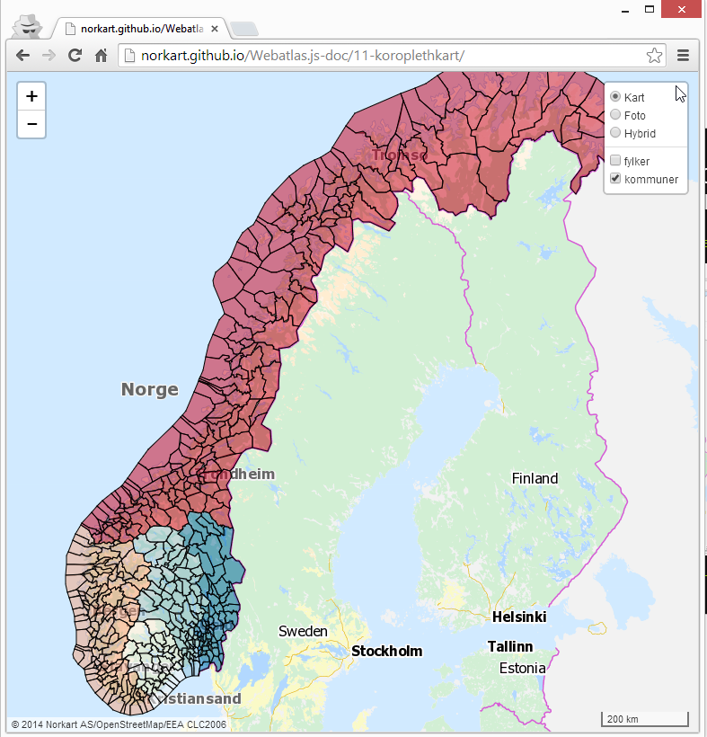
Goodiebag II: 11-koroplethkart «Fargekart» kommune&fylke
http://norkart.github.io/Webatlas.js-doc/11-koroplethkart/
Tilrettelagt data for kommunegrenser og fylkesgrenser

Slide 11
Norkart.no/27
https://github.com/Norkart/Webatlas.js-doc

